Slide 1
Механика и мы
«Что? Где? Какое явление?»
Лирика и физика
в поэзии М.Ю. Лермонтова

Slide 2
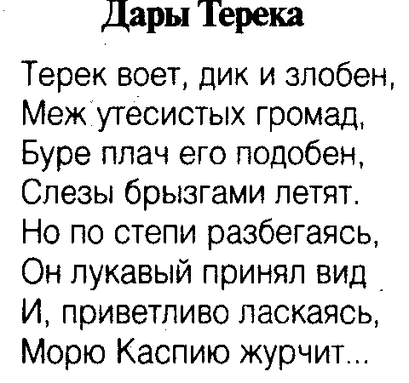
Объясните, как и почему меняется течение Терека?

Slide 3
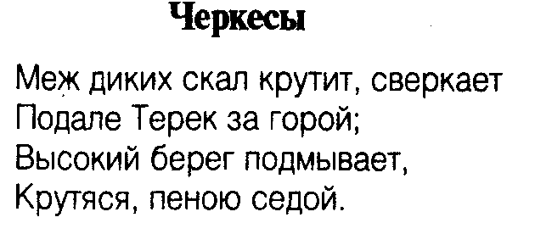
Почему вода подмывает один из берегов реки?

Slide 4
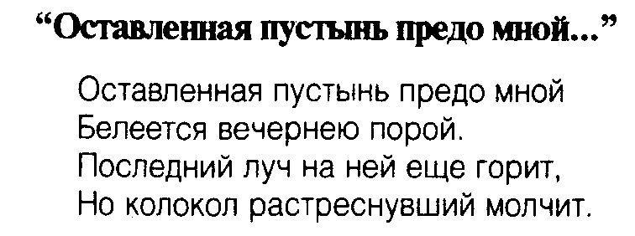
Почему «колокол растрескавшись молчит»?

Slide 5
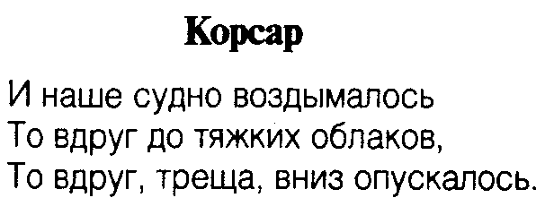
Какое движение совершало судно? Что было причиной такого движения

Slide 6
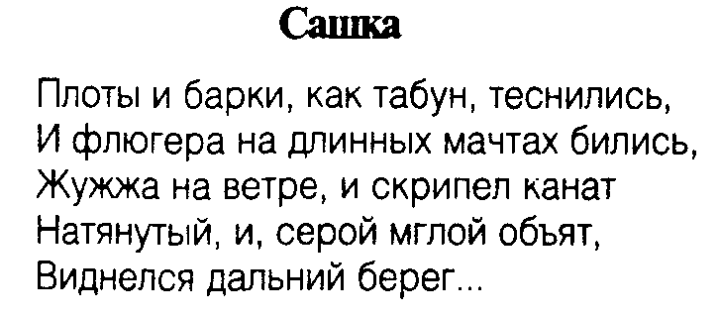
Почему флюгера жужжали, канат скрипел?

Slide 7
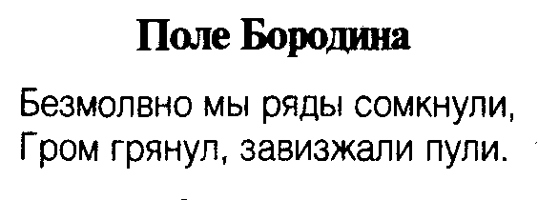
Почему пули завизжали?

Slide 8
Почему летящая стрела издает звук?

Slide 9
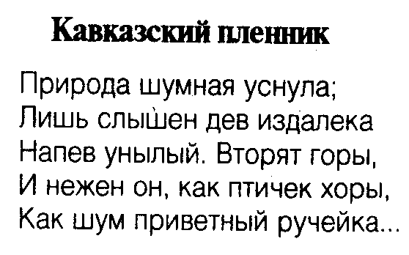
Почему горы «вторят» песне дев?

Slide 10
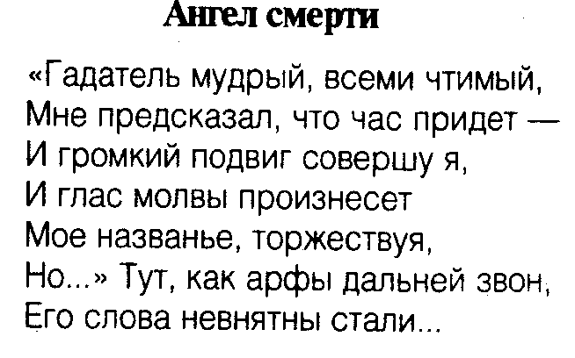
Почему голос человека слышен но слов разобрать нельзя? Какую роль здесь играет расстояние? Какими словами это выразил поэт

Slide 11
Почему снег на солнце искриться?

Slide 12
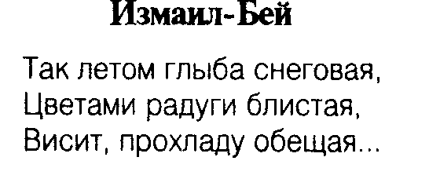
Почему снег блестит «цветами радуги»?

Slide 13
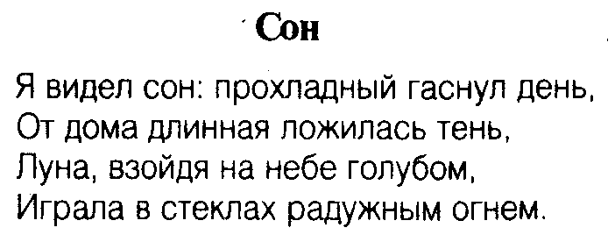
Почему тень от дома была длинной? Как возникает радужная окраска стекла?

Slide 14
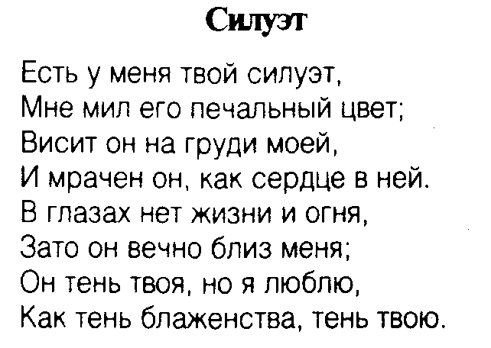
Что такое силуэт? Знаете ли вы происхождение слова? А как образуется тень?

Slide 15
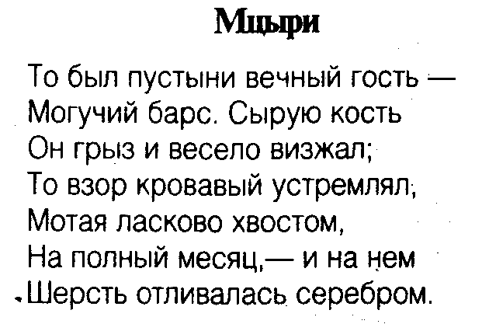
Почему у барса шерсть «отливается серебром»?

